Slide 1
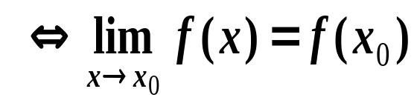
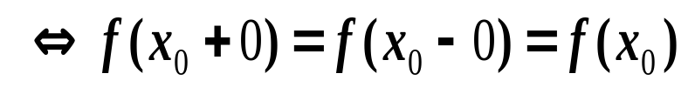
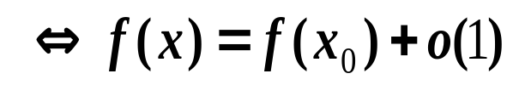
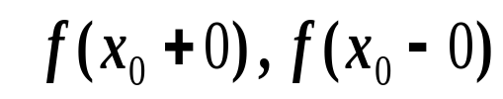




第二讲 连续与间断
1°函数的连续与间断
(1) f (x) 在 x₀ 处连续
(2) 设 x₀ 为 f (x)的间断点 (即不连续点)
(a) 若 都存在 , 则称 x₀ 为 f(x) 的
第一类间断点
当 时 , x₀ 称为可去间断点
当 时 , x₀ 称为跳跃间断点
(b) 若 与 中至少有一不存在 ,
则称 x₀ 为 f(x) 的第二类间断点

Slide 2
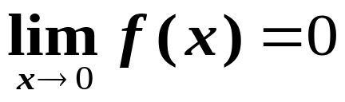
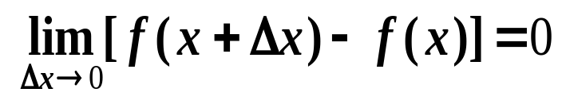


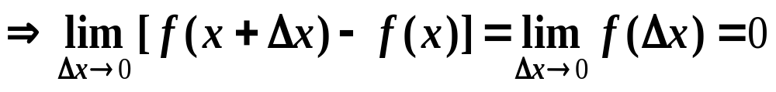
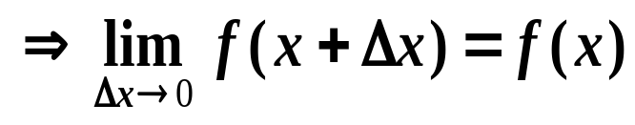
例1
设对任意 x , y , f (x) 满足 f (x + y) = f (x) + f (y) ,
并且 , 证明: f (x) 在 (-∞ , +∞) 上连续
解
任取 x∈ (-∞ , +∞) , 要证明:
由条件知
⇒ f(x) 在 x 点处连续

Slide 3
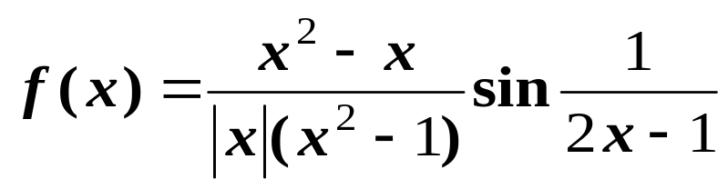
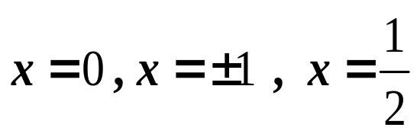
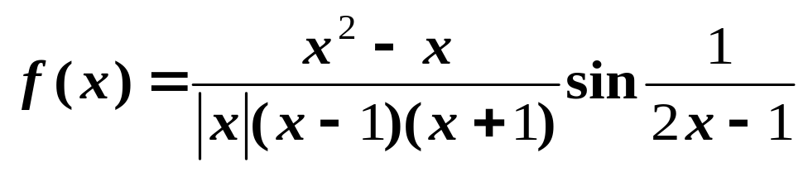

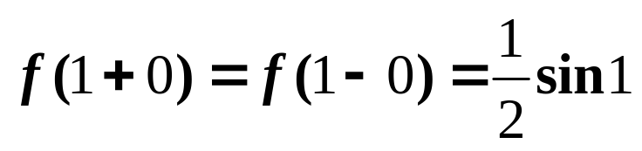
例2 [练习四/二(3)]
函数
的跳跃间断点是_______ , 可去间断点是________ ,
震荡间断点是________ , 无穷间断点是_________
解
f (x) 的间断点为
⇒ x = 0 是跳跃间断点
⇒ x = −1 是无穷间断点
⇒ x = 1 是可去间断点

Slide 4

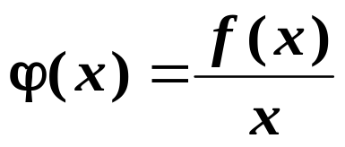


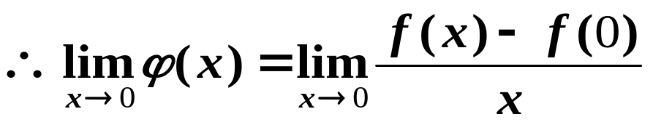

例3 [练习五/十三]
设 f (x) 是奇函数 , 存在 , 试
证明 x = 0 是函数 的可去间断点
解
ϕ (x) 的间断点为 x = 0
又 f (x) 是奇函数
⇒ x = 0 是函数 ϕ(x) 的可去间断点

Slide 5
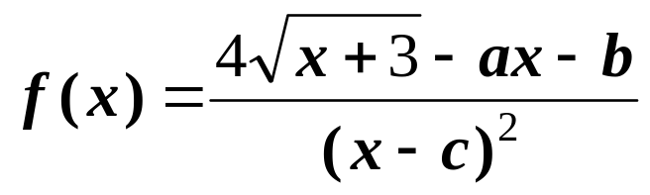


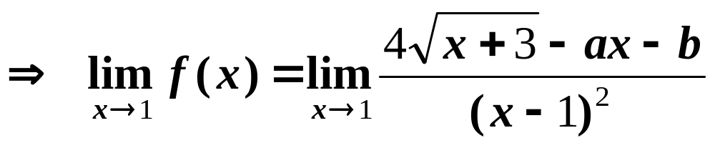
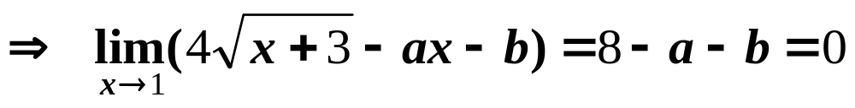

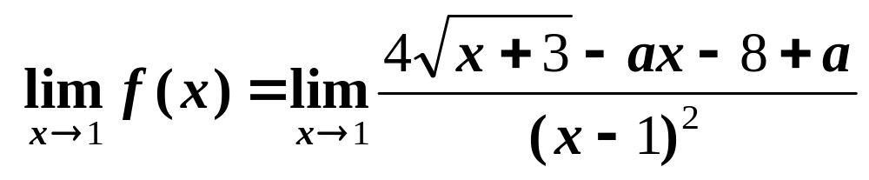
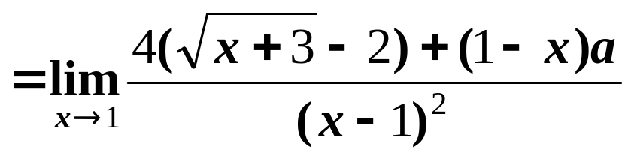
例4 [练习四/二(2)]
若 x = 1 是函数
的可去间断点 , 求 a , b , c .
解
由于 x = 1 是间断点
又 x = 1 是可去间断点
存在
于是由

Slide 6
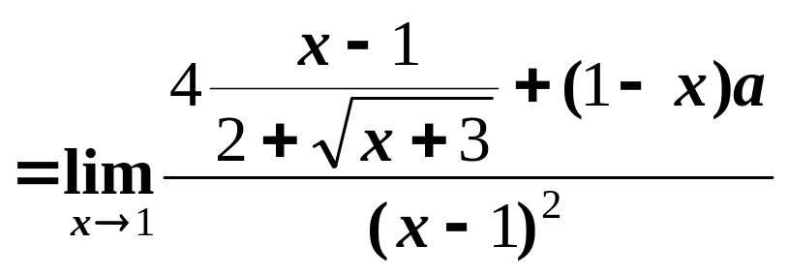
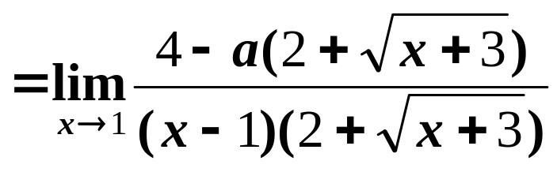
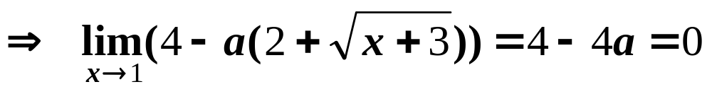

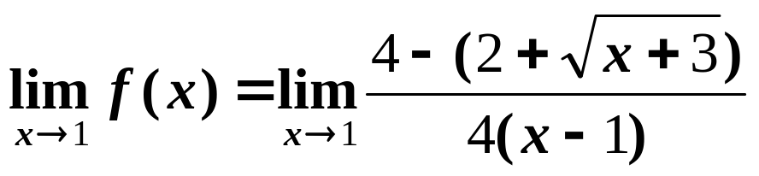
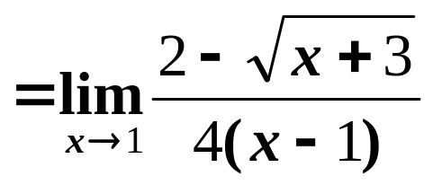
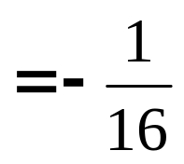
存在
此时
存在
所以当 a =1 , b =7 , c =1 时 , x = 1 是可去间断点

Slide 7
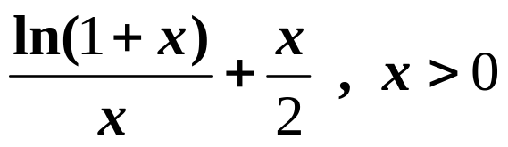


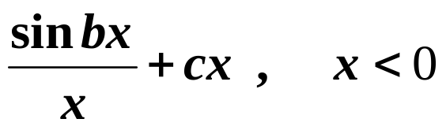
2°函数的连续与可微
可微 ⇒ 连续 , 但反之不然
例5
设
在 x = 0 处可导 ,
求常数 a , b , c
解
f (x) 在 x = 0 处可导 ⇒ f (x)在 x = 0 处连续

Slide 8

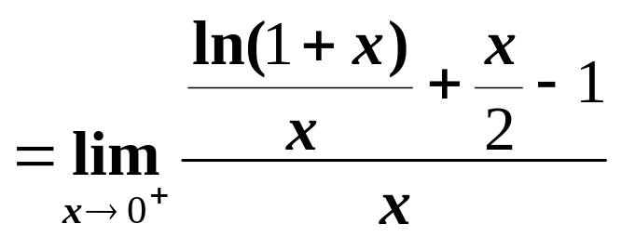
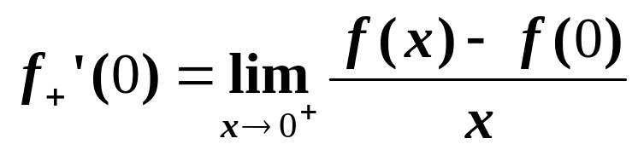
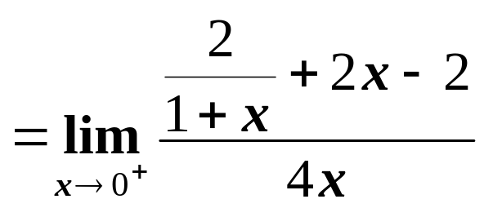
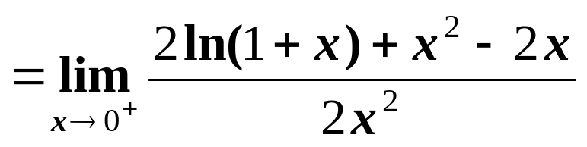
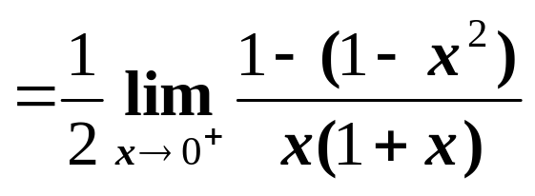
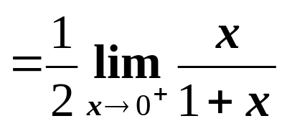


Slide 9
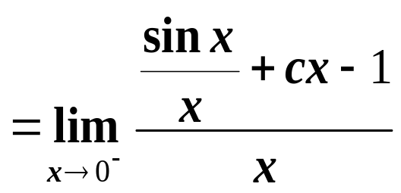
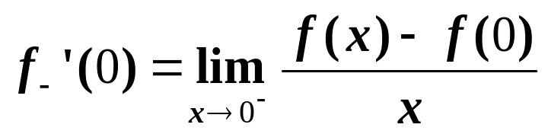
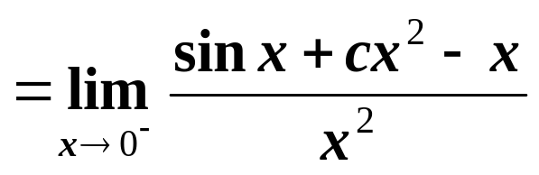
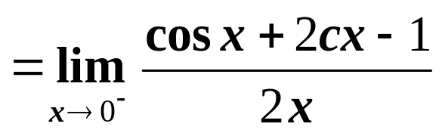
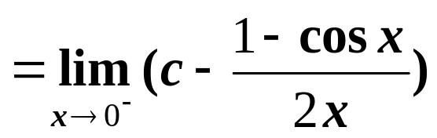

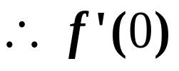
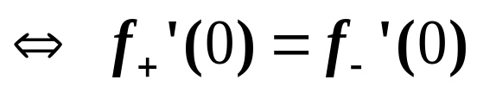

存在
所以当 a = b = 1 , c = 0 时 , f (x) 在 x = 0 处可导

Slide 10



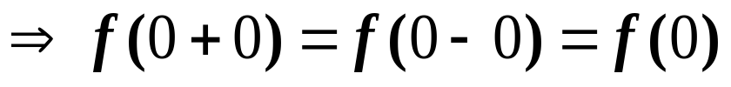



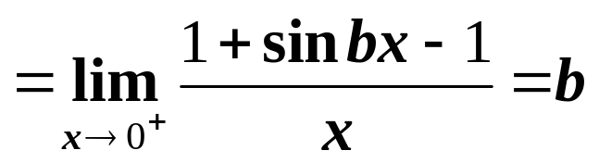
例6 [练习五/九]
求常数 a , b , 使
在 x = 0 处可导 , 又问此时函数 在 x = 0 点是否
连续 ?
解
因为 f (x) 在 x = 0 处可导 ⇒ f (x)在 x = 0 处连续
现
此时

Slide 11
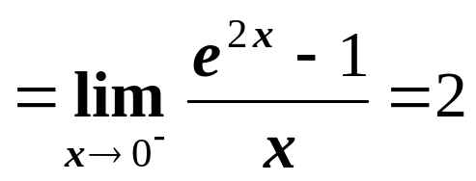


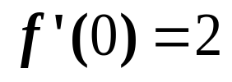
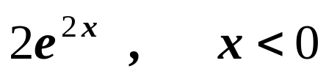



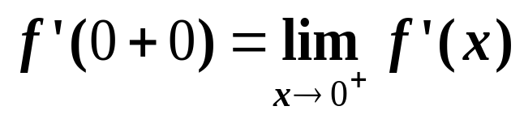
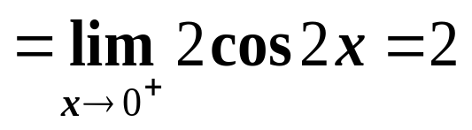
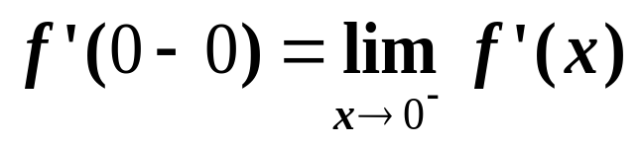
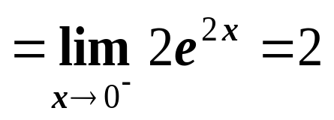
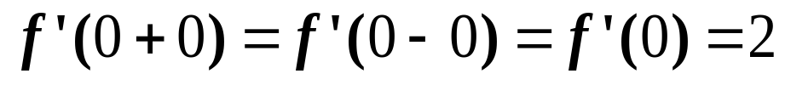

存在
所以当 a = 1 , b = 2 时 , f (x) 在 x = 0 处可导,且
又
在 x = 0 处连续

Slide 12







3°闭区间上连续函数性质的应用
闭区间上连续函数的性质:
(1) 有界性定理
(2) 最值定理
(3) 介值定理
(4) 零值定理
例7 [练习四/九]
c 为正数 , 证明方程
至少有一个不超过 的正根
解
构造辅助函数
记 ,
则 F(x) 在 [0 , l ]上连续
由于

Slide 13






若 f (l) = 0 , 则 l 即为方程的根 ,
若 f (l) > 0 ,
在 [0 , l ]上利用零值定理 , 存在
使 ,
结论成立
例8
设 f (x) 是 [ 0 , 1 ]上的非负连续函数 , 且
f (0) = f (1) =0 , 证明 : 对任一小于 1 的正数 l ,
必存在 ξ ∈[ 0 , 1) , 使得
解
设 F(x) = f (x + l )－f (x) ,
则 F(x) 在 [0 , 1－l ]上连续
且

Slide 14





若 f (l) = 0 , 则 F(0) = 0 ,
取ξ= 0 , 就有
若 f (1− l) = 0 ,
则取 ξ =1− l , 就有
若
由零值定理 , 存在 , 使

Slide 15








例9 [练习四/十一]
f (x) 在 (a , b) 内连续 , x_{k} ∈ (a , b) ,
( k = 1 , 2 , … , n ) , 正数 满足
证明: (1) 存在 ξ ∈ (a , b) 使
(2) 若 f (x) > 0 , 则存在 ξ ∈ (a , b) 使
解
(1) 设 , 则 ,
且 f (x) 在 上连续 ,
根据最值定理 , 存在

Slide 16




使
由于 , 及正数λ_{k} 满足
根据介值定理 , 存在 , 使
(2)
注意到 f (x) > 0 及 , 有

Slide 17







再根据介值定理 , 存在 , 使
例10
设 f (x) 在 [a , b] 上连续 , 且 f (a) = f (b) = 0 ,
证明: f (x) 在 (a ,b ) 内至少有一点
c 使 f (c) = 0
解
因为 , 不妨设
由
存在 δ₁ > 0 ,
当 时 , 有

Slide 18











取 , 则有
又
存在 δ₂ > 0 ,
当 时 , 有
取 , 则有
在[ x₁ , x₂]上利用零值定理 , 存在 使

